Slide 1
简单的电影资源网站
151220043 黄文杰

Slide 2
目录
项目简介
项目结构
项目功能
效果展示
困难及解决方案

Slide 3
项目简介
由于电影资源网站上有很多广告，一进入网站就会弹出很多广告页面，影响用户的浏览体验。因此，本项目使用爬虫技术和Flask框架实现了一个简单的电影资源网站，界面清爽无广告，为用户提供电影基本信息浏览和资源下载功能。
本项目前端使用了Flask-Bootstrap框架和Jinja2模板引擎，后端使用了Flask框架，爬虫使用了requests HTTP库和BeautifulSoup HTML文档解析库，数据库使用的是sqlite轻量级数据库并通过SQLAlchemy来对数据进行操作。

Slide 4
项目结构
爬虫
服务器
响应请求
前端
启动
发送请求
返回数据
存储数据
查询数据
访问
其他网站
数据库

Slide 5
项目结构
首先，本项目将电影资源网站之前的电影全部爬取下来存储到数据库中，期间会使用requests库来获取网站的响应，得到网站HTML文档，然后再使用BeautifulSoup对HTML进行解析，从获取所需的电影信息。之后，每当服务器运行时，都会启动爬虫，而爬虫会根据电影ID判断电影网站是否更新了新电影，若更新了则进行爬取并存入数据库中。
然后，在前端访问网页会向服务器发送请求，服务器中的路由根据访问的url找到相应的处理函数并交由其处理。处理函数会去数据库中获取相应的电影信息，并使用获取到的电影信息渲染对应的HTML模板生成最终的HTML文档，最后展示在用户浏览器中。

Slide 6
项目功能
电影资源爬取
电影资源展示
电影搜索
电影类别筛选

Slide 7
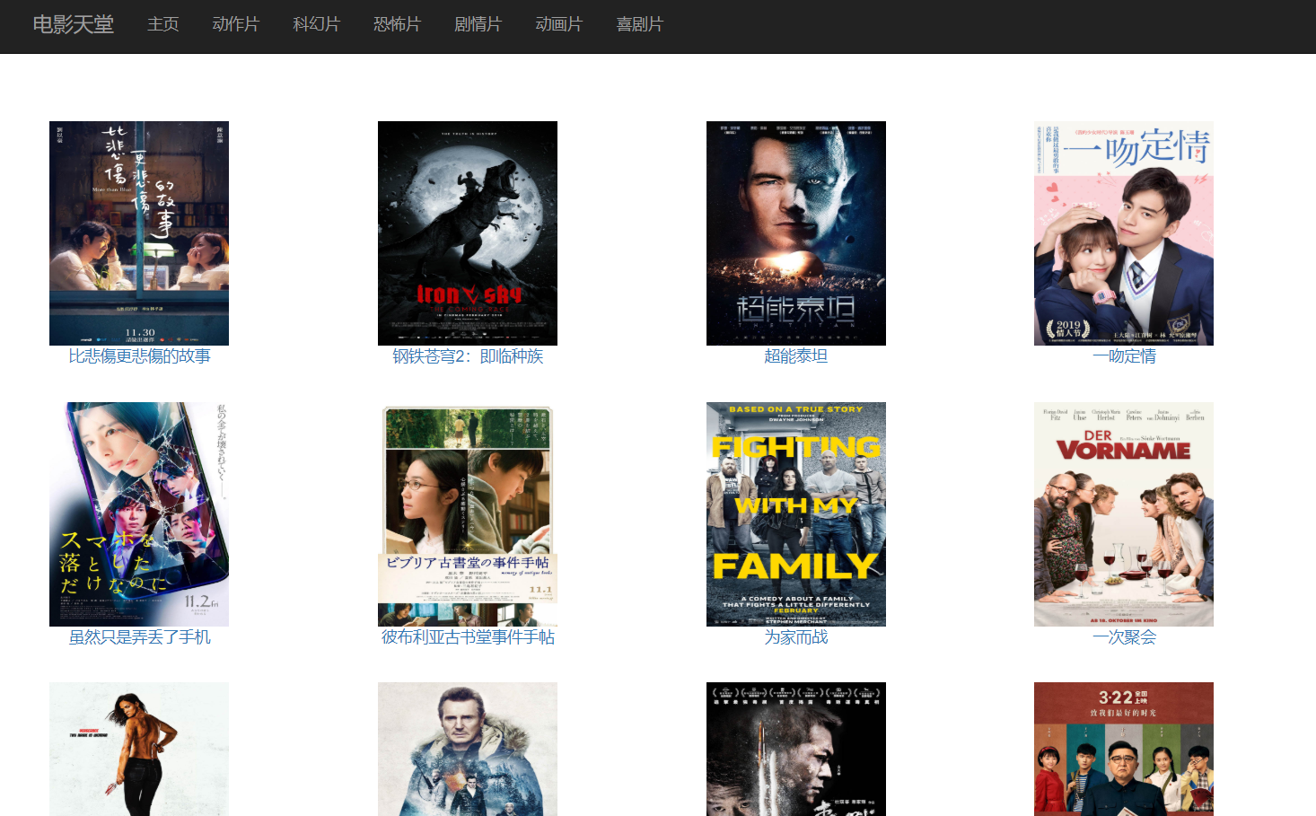
效果展示
图1 首页

Slide 8
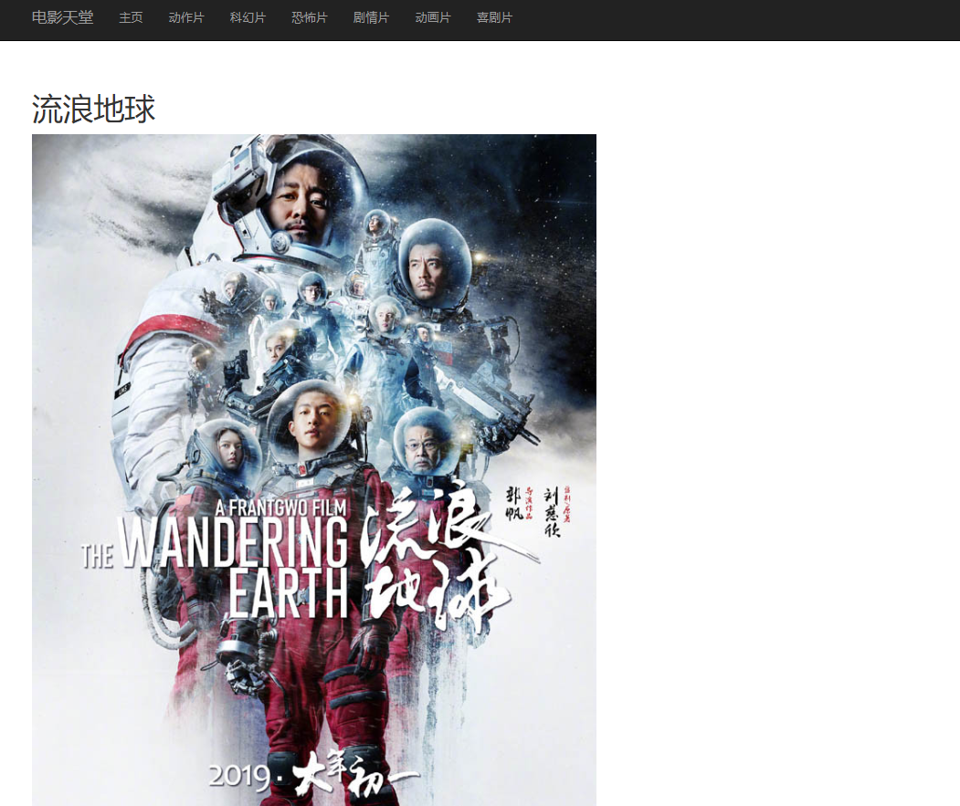
效果展示
图2 详情页1

Slide 9
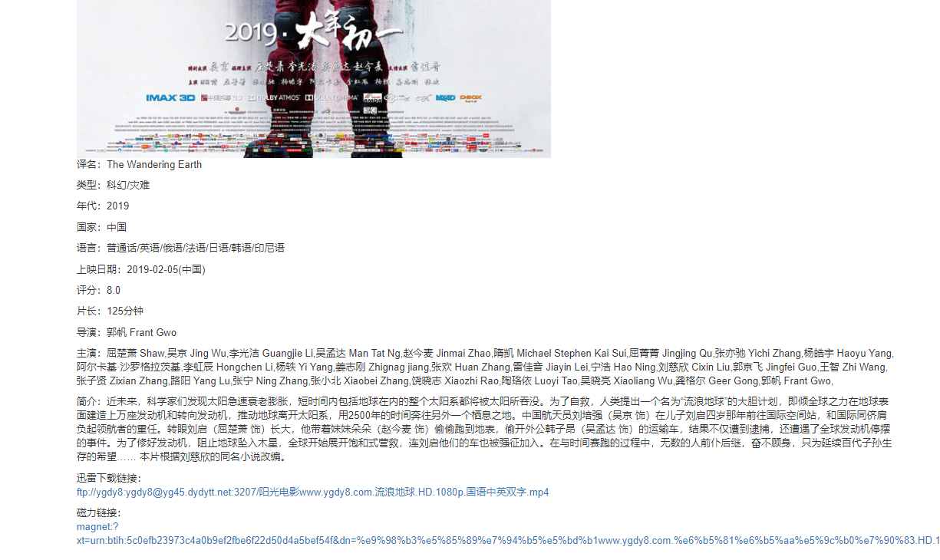
效果展示
图3 详情页2

Slide 10
困难及解决方法
爬虫编码问题。由于网页使用的gb2312编码而python3使用的Unicode编码，爬虫爬取下来的HTML文档中的中文都是乱码。而在python3中对HTML文档字符串进行编码转换会因为一些字符无法进行编码而出错。解决方法是在获取HTML文档字符串前，利用requests库的特性，事先设置网页编码。设置完毕后再获取HTML文档字符串就不会出现乱码。

Slide 11
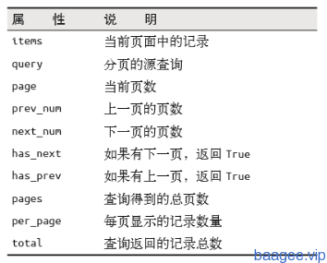
困难及解决方法
分页问题。由于电影数量太多，网站必须进行分页展示。每次访问新的页面需要根据页数计算出页面包含的电影，再从数据库中获取对应电影信息。实现分页时需要记录当前页数，总页数，是否有上一页或下一页，每页电影数量等等信息，十分繁琐。而flask-SQLALchemy提供了paginate()方法，可以很方便地进行分页。只要向paginate()方法传入页码即可返回一个pagination对象。其中包含分页所需的所有信息，如下图所示

